Slide 1
Druhý triumvirát císařství

Slide 2
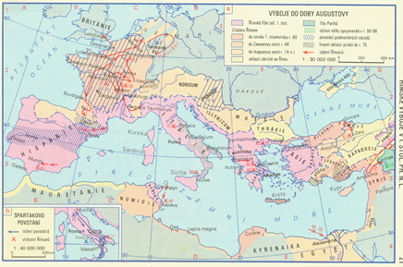

Slide 3
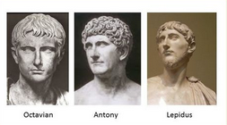
Druhý triuvirát
Antonius
Lepidus
Octavianus

Slide 4
Situace po caesarově smrti
zmatky a války
tři muži nakonec uzavřeli spojenectví a vznikl druhý triumvirát, společně si rozdělili moc v Římě
potrestali Caesarovy vrahy

Slide 5
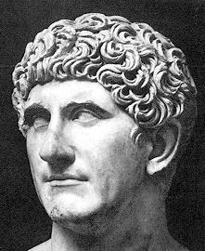
Marcus Antonius
v čele Caesarových příznivců – konzul
zisk vých. provincií
spojenectví s Kleopatrou

Slide 6
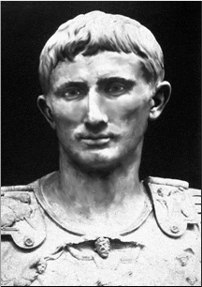
Gaius octavius - Octavianus
Caesar ho ve své závěti jmenoval hlavním dědicem
byl zvolen konzulem
západní provincie

Slide 7
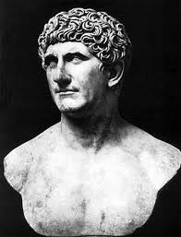
Marcus Aemilius Lepidus
Caesarův blízký přítel
velitel jízdy
severní Afrika

Slide 8
spory
Lepidus se uchýlil do ústraní
o moc se dělí Octavianus a Marcus Antonius – narůstají spory

Slide 9
Antonius
válečná tažení na východě říše
sblížení s egyptskou královnou Kleopatrou
nespokojenost Římanů s jeho kroky

Slide 10
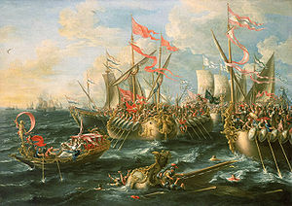
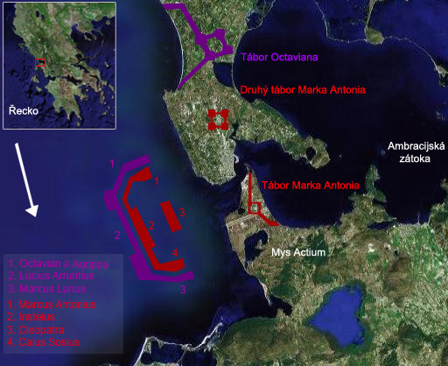
Bitva u Actia – 31 př.n.l.
Octavianus proti Kleopatře a Antoniovi
námořní bitva

Slide 11
Výsledky bitvy
Antonius a Kleopatra poraženi, spáchali sebevraždu
Egypt se stal římskou provincií
Octavianus samovládcem – přijal titul Augustus = vznešený
skončilo období římské republiky

Slide 12
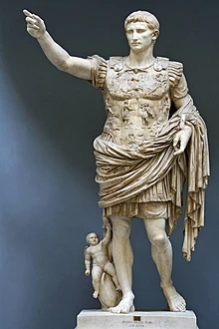
OCtavianus Augustus imperátor
Octavianus samovládcem – přijal titul Augustus = vznešený
jmenován 1. občanem státu – vznik principátu
princeps = první mezi rovnými
konec republiky a vznik císařství
Octavianus se stal neomezeným vládcem a prvním císařem – imperátorem
imperátor = člověk s nejvyšší mocí
impérium = velká říše

Slide 13
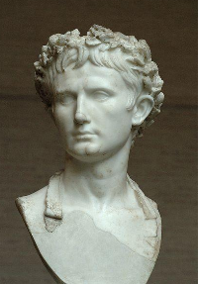
OCtavianus Augustus imperátor
Octavianus na celém území říše vyhlásil mír – pax Romana
hranice jištěny placenou armádou
po smrti prohlášen za boha

Slide 14
Římské císařství - po augustově smrti
císařové – samovládci
nebyli nikým kontrolováni
moc opírali především o armádu – vysoké výdaje – zisk peněžních prostředků z provincií

Slide 15
Další vládci (…určitě ne všichni)
Tiberius – Augustův adoptivní syn, krutovláda
Nero – pronásledování křesťanů
Vespasián – stavba Kolosea
Titus – výbuch sopky Vesuv, zničena města Pompeje a Herculaneum
Traianus – římská říše dosáhla největšího rozmachu
Hadrianus – nechal vybudovat velké opevnění na obranu římské říše - Limes Romanus, v Británii Hadriánův val
Marcus Aurelius – války x barbarům

Slide 16
pokyny k práci
pročíst prezentaci
opsat text ze snímků: 1, 3, 4, 8 -15
snímek 15 – jen zvýrazněné části
zápisky vyfotit a zaslat na e-mail: ksandova.jitka@zsbrve.cz do 24. května 2020

Slide 17
další zdroje informací
učebnice s. 127, 130, 131
https://www.youtube.com/watch?v=BbOZHLJeTyw
https://starovekyrim.webnode.cz/cisarstvi/

